Slide 1
第四篇 热 学
热学研究物质的热运动形态以及热运动与其他运动形态之间的转换规律。
热运动形态：由大量分子、原子无规则运动所决定的宏观物体的一种基本运动形态。
热学中，将被研究的物体（固体、液体、气体）称为热力学系统（系统）；而与系统相互作用的外部环境称为外界。

Slide 2
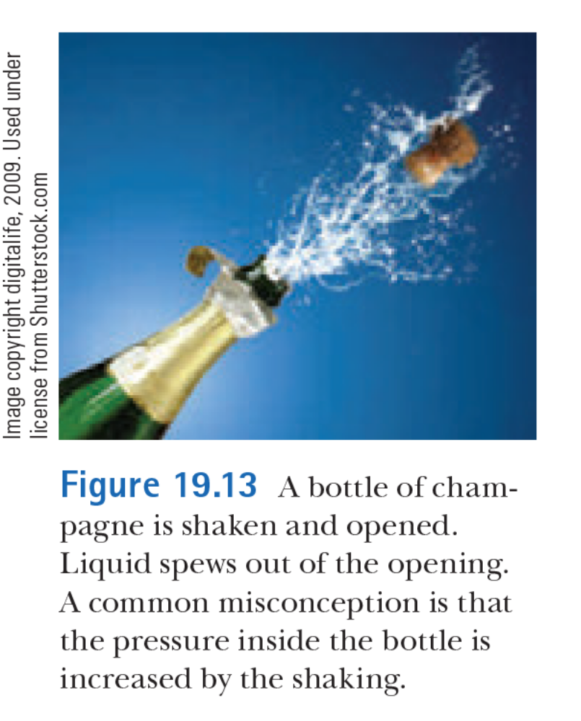

Slide 3
热学的研究方法：
➢ 分子动理论（微观理论）：以物质的分子、原子 理论为基础，利用统计力学的方法，讨论微观粒子的运动和宏观热现象之间的内在联系。
➢ 热 力 学（宏观理论）：以宏观热现象为基础，利用能量守恒的观点，讨论热运动过程中，热、功、内能之间的转化规律。

Slide 4
牛顿力学
分子动理论
微观量(m,v,x,ε,…)
个别分子无规运动的偶然性
热
学
统计平均
大量分子（宏观物体）总体上的规律性。
热 力 学
宏观量(P,V,T, …)
能量守恒
自发过程的不可逆性
热力学第一定律
Q=ΔE+W
热力学第二定律
（熵增加原理）ΔS≧0

Slide 5
第20章 气体分子动理论
分子动理论的实验基础：
(1) 宏观物体是由大量微观粒子—分子或原子组成的，分 子之间存在着一定的空隙。
(2) 分子间有一定的相互作用力（引力或斥力）。
(3) 物体内的分子都在不停地作无规则运动，其激烈程度与物体温度有关。
如：气、液、固体间的扩散现象；著名的布朗运动等。

Slide 6
1：平衡态、状态参量
2：理想气体状态方程
3：压强和温度的统计解释
4：能量均分原理、理想气体的内能
5：气体分子速率的统计分布律
6：气体分子的平均碰撞频率和平均自由程
7：真实气体的范德瓦尔斯方程

Slide 7
§20-1 平衡态、状态参量

Slide 8
1、平衡状态：
当一个热力学系统：
(1) 与外界没有能量的交换；
(2) 系统内的热运动能量不转变为其他形式的能量。
则经过足够长时间后，系统内各处的压强 P、温度 T、分子数密度 n 等均相等并保持不变 —— 平衡状态。
注：➢
处于平衡状态的气体，可用P、V、T三个状态参量来描述。
➢
处于宏观平衡态的系统，其内部无规则热运动并未停止，称为热动平衡。

Slide 9
2、状态参量：
(1) 体积V：
气体分子所能到达的空间范围（而不是气体分子体积的总和）。
单位：m³ 1 m³ = 10³ dm³ (10³ L) = 10⁶ cm³
(2) 压强P：
大量气体分子碰撞容器壁而在容器壁单位面积上产生的宏观正压力。
单位： ① 帕斯卡(Pa)：1 Pa = 1 N / m²
② 标准大气压(atm)：1 atm =1.013×10⁵ Pa
③ 厘米汞高(cmHg)：76 cmHg = 1 atm

Slide 10
表征物体冷热程度的物理量。微观上：它是物体内部分子热运动激烈程度的量度。
(3) 温度T、t ：
温度的比较：
热力学第零定律：若系统A与系统 B 分别与系统C的同一状态处于热平衡（无热量交换），则将A、B热接触时也必处于同一热平衡。
C
A
B
A
B
热平衡
热平衡
热力学第零定律给温度的测量提供了操作的标准，即当两个物体处于同一热平衡状态时，它们具有相同的温度。

Slide 11
温度的数值表示法—温标：
经验温标：
以某物质的某一特性随温度变化为依据而确定的温标。
(i) 摄氏温标 t ( ºC — 摄氏度) ：
以水的冰点（冰、水在1atm下平衡时的温度）为0 ºC ，以水的汽点（水、水蒸气在1atm下平衡时的温度）为100 ºC 。
例子：水银温度计、酒精温度计等。
(ii) 理想气体温标 T ( K — 开尔文) ：
以气体的压强或体积随温度的变化而确立的温标。

Slide 12

(iii) 热力学温标 T ( K ) ：
绝对温标：建立在热力学第二定律的基础上，完全不受测温物体及其具体性质的影响。
可以证明：在理想气体温标能确定的范围内，理想气体温标与热力学温标是相等的。
引入理想气体温标后，摄氏温标重新定义为：
即规定热力学温标的273.15K为摄氏温标的0度。
热力学第三定律：热力学零度（绝对零度）是不能达到的。
目前采用激光冷却法得到的最低温度为2.4×10⁻¹¹K

Slide 13
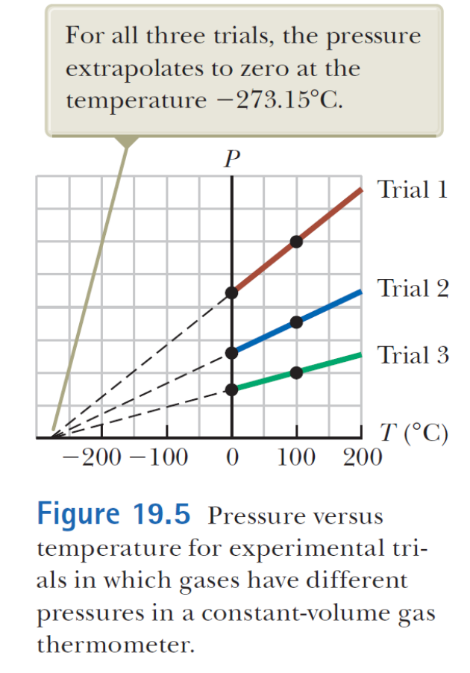

Slide 14
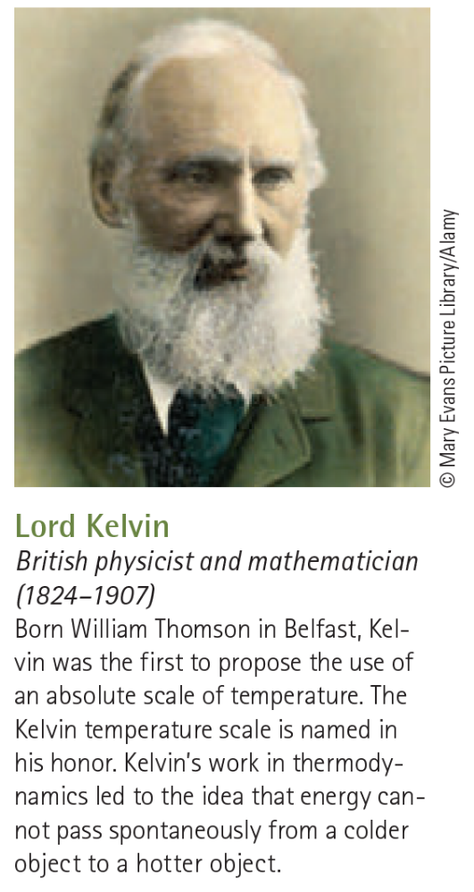

Slide 15
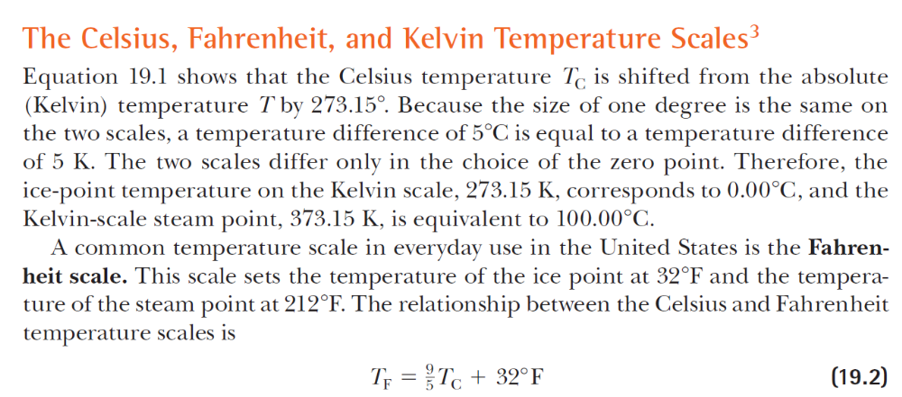

Slide 16

3、平衡过程：
系统从一个平衡状态变化到另一个平衡状态的过渡方式称为过程。
若过程的所有中间状态都无限接近于平衡状态，则该过程称为平衡过程或准静态过程。
平衡过程可用P—V ( P—T，V—T )图上的一条曲线表示，而曲线上的每一点都表示一个平衡状态。
P
I (P₁,V₁,T₁)
II (P₂,V₂,T₂)
平衡过程是一个变化无限缓慢的过程，但许多实际过程可近似当作平衡过程来处理。
o
V

Slide 17
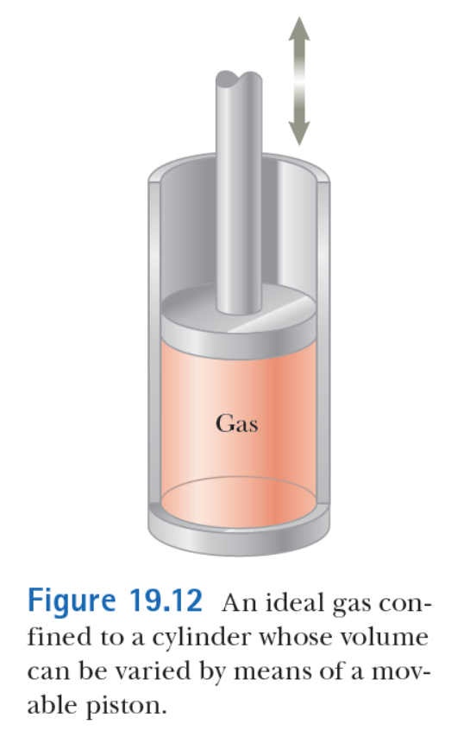

Slide 18
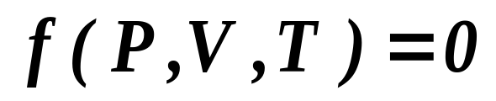
§20-2 理想气体状态方程
气体的压强 P、体积V、温度T 之间存在的关系方程：
称为气体的状态方程。当气体压强不太大、温度不太低时，气体符合三个实验定律。

Slide 19

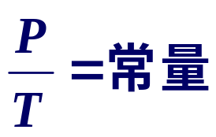
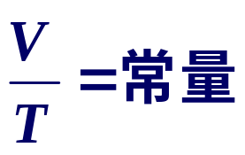
1、气体的实验定律：
(1) 玻意耳定律：对等温过程（T不变）
P
(3)
(2) 查理定律：对等容过程（ V 不变）
(2)
(1)
o
V
(3) 盖·吕萨克定律：对等压过程（ P不变）
严格服从这三条定律的气体称为理想气体。
实际气体当压强不太大时可近似看作理想气体。

Slide 20
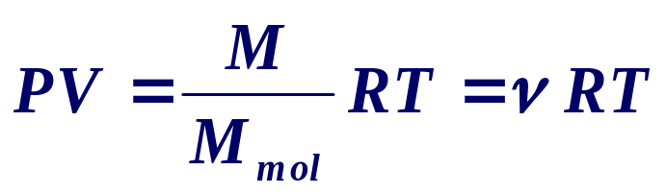
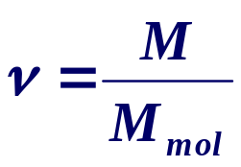
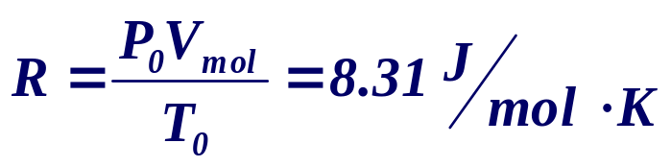
2、理想气体状态方程：
式中：
称为摩尔数或物质的量。
根据阿伏伽德罗定律：1mol（摩尔）任意气体在标准状态（P₀=1.013×10⁵Pa、T₀=273.15K）下占有相同的体积：
V_{mol} = 22 .4 dm³（L）
与气体的性质无关，称为普适气体常量。

Slide 21

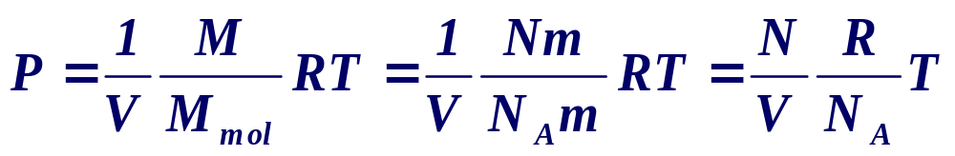
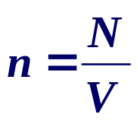
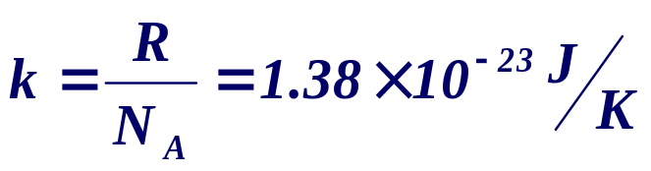
理想气体状态方程的另一种形式：
设M千克理想气体的总分子数为N，每一分子质量为m，则由理想气体状态方程：
分子数密度:
玻尔兹曼常量:
( 阿伏伽德罗常数: N_{A}= 6.022×10²³ 1/mol )

Slide 22
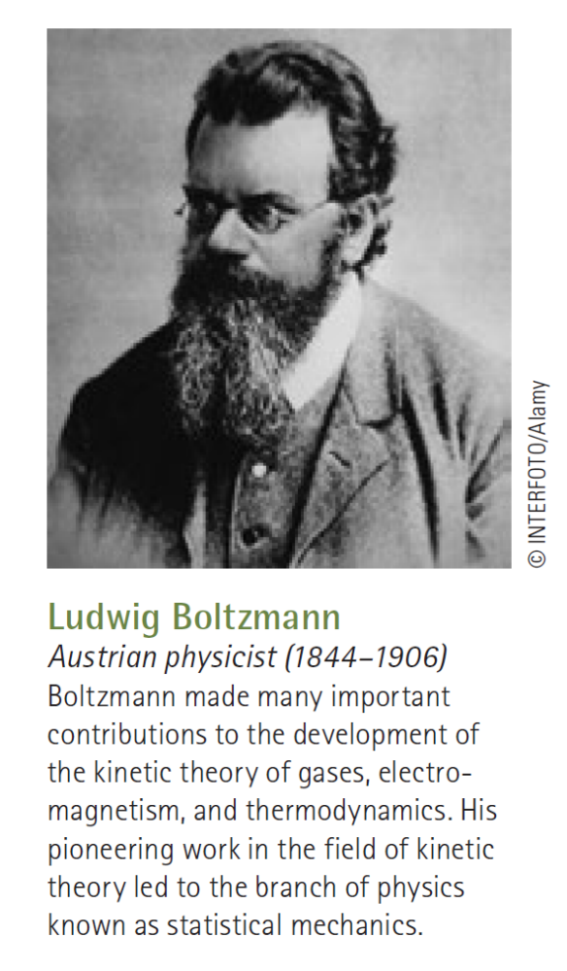

Slide 23
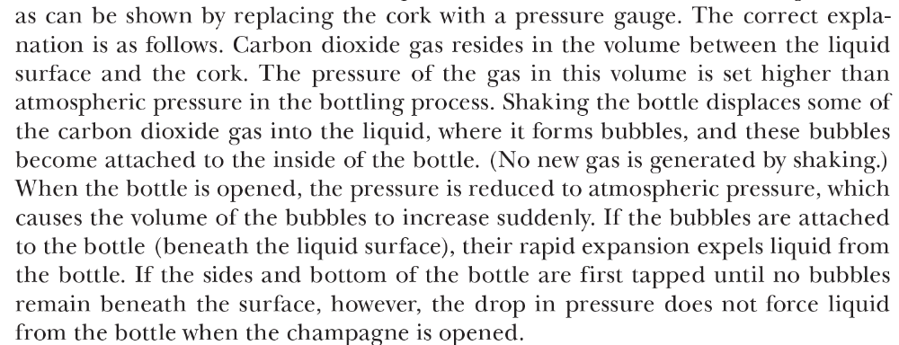

Slide 24


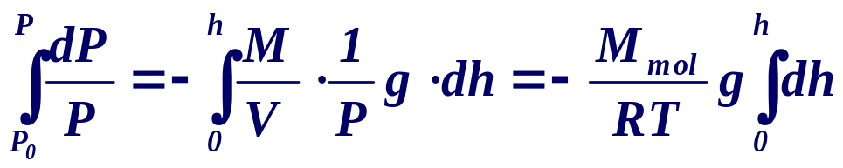
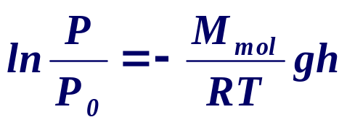
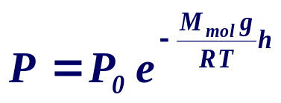
例题20-1：
设空气的温度不随高度变化，求：大气压强P 随高度 h 的变化。
在高为h处取一底面积为S，高为dh的薄层空气。由力学平衡条件：
h
(P+dP)S
dh
dm·g
PS
视空气为理想气体，则：
h
o
恒温气压公式
珠峰：M_{mol}=29g/mol，T=273K，P₀=1atm，h=8848m。得：P=0.33atm。

Slide 25
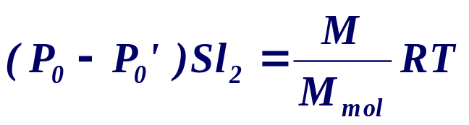
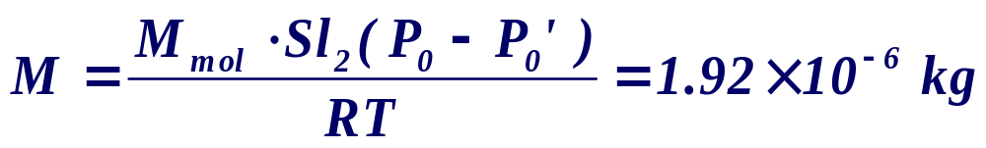
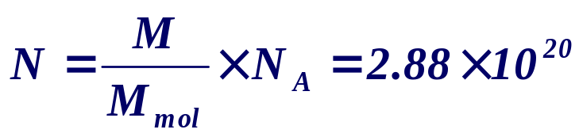
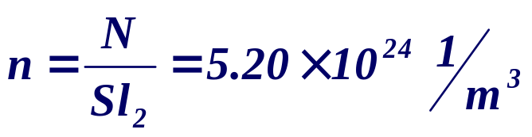
习题
21-2：
水银气压计的水银柱高0.76m时，管顶离水银柱液面0.12m，管的截面积为2.0×10^{–4}m²，当有少量氦气混入水银管顶部时，水银柱高度下降为0.60m，设温度为27℃。求：(1) 进入管内氦气的质量；(2) 进入管内氦气的分子数，(3)单位体积内氦的分子数。
(1) 由理想气体状态方程：
S=2.0×10^{–4}m²
l₁=0.12m
l₂=0.28m
P
得：
h₁=0.76m
h₂=0. 60m
(2) 分子总数：
P₀
P₀
P₀'
P₀
(3) 分子数密度：

Slide 26
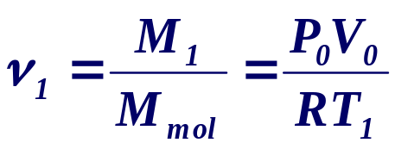
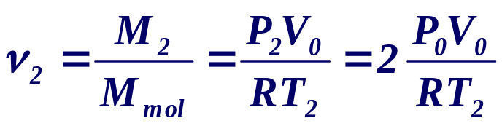
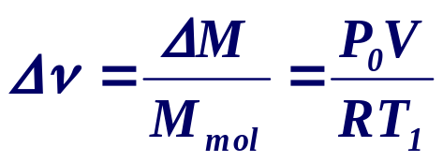
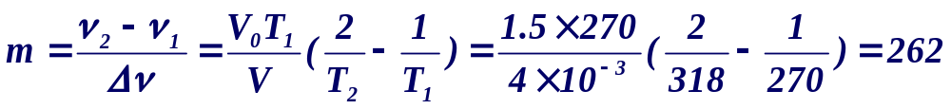
充气机每充一次气，可将P₀=1.01×10⁵Pa，t₁= –3℃，V= 4.0×10^{–3}m³的气体充至V₀=1.5m³的容器内。设原来容器中气体的压强和温度为P₀，t₁。问需要充气多少次才能使容器内气体在温度为t₂=45 ℃时，压强为P₂=2.02×10⁵Pa。
例题：
充气前容器内气体的摩尔数：
充气后容器内气体的摩尔数：
充气一次充入气体的摩尔数：
所以充气次数 m 为：

Slide 27

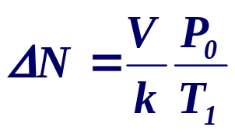
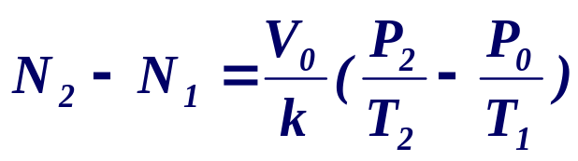
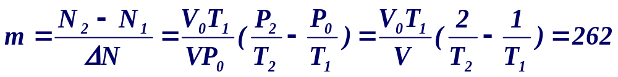
充气机每充一次气，可将P₀=1.01×10⁵Pa，t₁= –3℃，V= 4.0×10^{–3}m³的气体充至V₀=1.5m³的容器内。设原来容器中气体的压强和温度为P₀，t₁。问需要充气多少次才能使容器内气体在温度为t₂=45 ℃时，压强为P₂=2.02×10⁵Pa。
例题：
本题也可以用方程：
来解。
一次充入的分子数：
需要充入的分子数：
需要的充气次数：

Slide 28
§21-3 压强和温度的
统计解释

Slide 29
1、理想气体分子模型和统计假设：
理想气体分子模型：
(1)
气体分子可看作质点（常温、常压下分子间平均距离≈ 10 倍分子大小)。
(2)
除碰撞外，分子间无相互作用。容器不太大时重力不计。
(3)
分子间、分子与器壁的碰撞是完全弹性的，所以碰撞时动能和动量均守恒。
即讨论理想气体压强时将理想气体分子看作弹性质点，其运动符合牛顿定律。

Slide 30
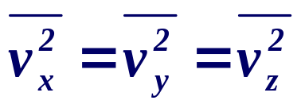
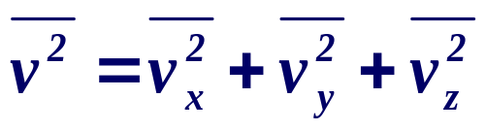
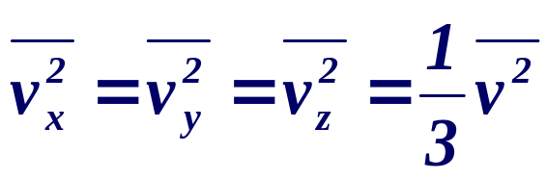
统计假设：（对大量分子组成的系统）
(1) 平衡态下，容器中各处分子数密度 n 相同；
(2) 平衡态下，分子沿各方向运动的几率相等；
(3) 分子速度沿各方向分量的各种平均值相等。
如：
而：
所以：

Slide 31
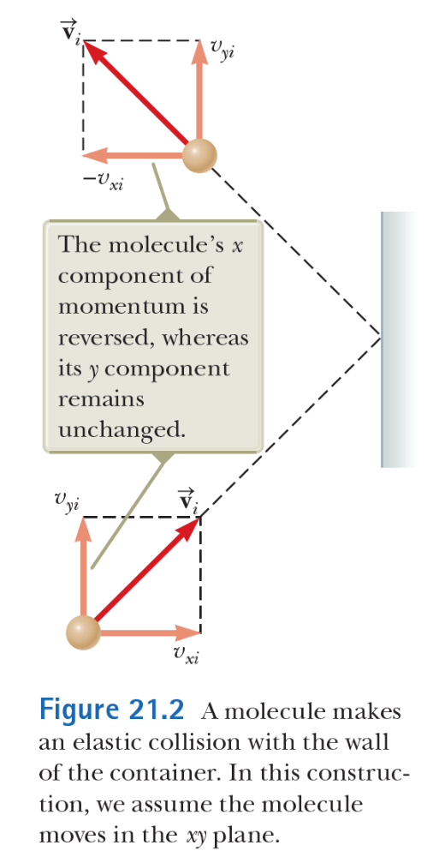


Slide 32




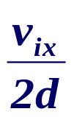
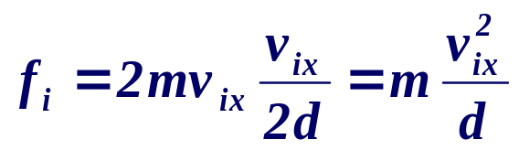
2、理想气体的压强公式：
设边长为d 的立方形容器内有N个质量为m的同类气体分子，其中分子i 与A₁面碰撞后v_{iy}、v_{iz}不变，而v_{ix}变为–v_{ix}。
y
分子i 碰撞A₁面一次动量的变化为：
d
d
v_{iy}
mv_{ix}
即给予A₁面的冲量为：
–mv_{ix}
d
v_{ix}
单位时间内分子i 对A₁面的碰撞次数为：
A₂
v_{iz}
A₁
x
z
所以，单位时间内分子i 作用于A₁面的冲量（作用力）为：

Slide 33
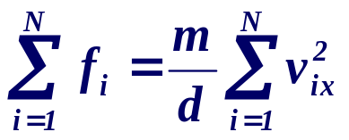
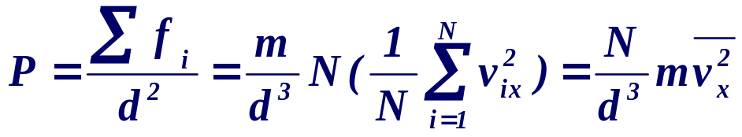
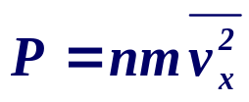
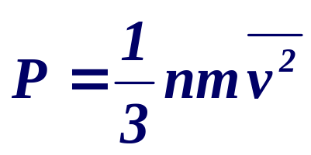
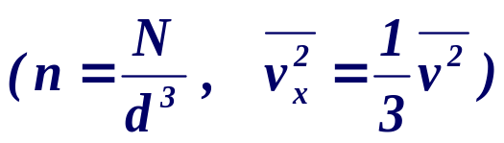
所有气体分子作用于A₁面的作用力为：
y
d
d
由压强的定义：
mv_{ix}
v_{iy}
–mv_{ix}
d
v_{ix}
A₂
v_{iz}
A₁
x
即：
z
理想气体压强公式：

Slide 34

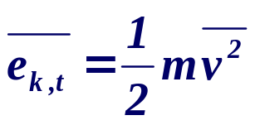
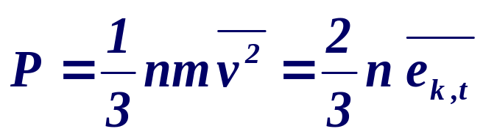
令：
称为分子平均平动动能。
则：
注：压强是大量分子热运动的集体表现，它是大量气体分子与容器壁频繁碰撞的宏观体现，是一条统计规律。对少数分子而言，谈论压强是没有意义的。

Slide 35
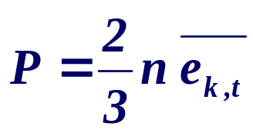

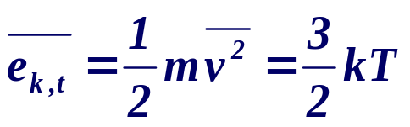
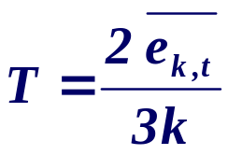
3、理想气体的温度公式：
由压强公式：
和理想气体状态方程：
得：
或：
称为理想气体的温度公式。
可见，理想气体温度是气体分子平均平动动能的量度，与气体的种类无关！
注：温度公式也是大量气体分子热运动的统计结果，对少数分子而言，温度是没有意义的。

Slide 36
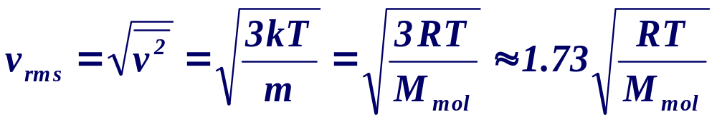
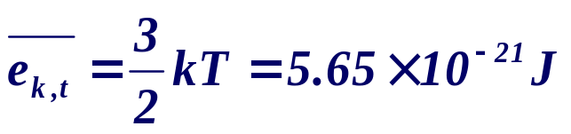
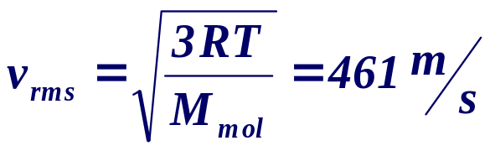
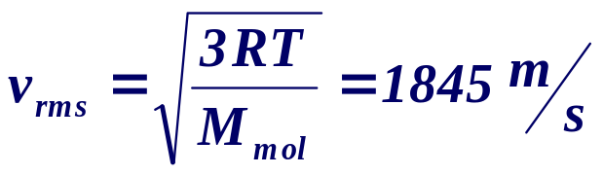
由理想气体的温度公式：
得：
称为分子的方均根速率。
例：T=273K时氢气和氧气分子的平均平动动能和方均根速率。
O₂
H₂

Slide 37






Slide 38



4、道尔顿分压定律：
设某气体由n 种不同种类的气体混合而成，分子总数为：
因为在同一温度下，所有气体分子的平均平动动能相等：
所以，混合气体的总压强：
即：混合气体的压强等于各气体成分的分压强之和。这一结论称为道尔顿分压定律。

Slide 39






习题
20-9：
对一定量的气体压缩并加热，使它的温度从27℃升到177℃ ，体积减少1/2，问：①气体压强变化多少？②气体分子平均平动动能变化多少？③气体分子的方均根速率变化多少？
① 由理想气体状态方程得：
②
③

Slide 40
§21-4 能量均分原理、
理想气体的内能
分子具有复杂的结构，分子除平动外，还有转动和同一分子各原子间的振动。而分子总的能量为上述所有运动能量的总和：
分子总能量 = 平动动能 + 转动动能 + 振动动能 + 势能
所以，讨论气体的内能时不能把气体分子看作质点。

Slide 42







1、气体分子的自由度：
自由度：决定一个物体空间位置所需的独立坐标数。
S₁
一个气体分子由若干个原子（看作质点）组成，其自由度数为：
C (x,y,z)
S₂
平动自由度 t ： x、y、z
y
转动自由度 r ： α、β、θ
S₃
振动自由度 s ： s₁、s₂、s₃、…
x
一个分子的总自由度数 i 为：
z

Slide 44



当气体的温度不太高时，分子中各原子间的振动可以忽略，称为刚性分子。此时：i = t + r
C (x,y,z)
y
y
C (x,y,z)
y
C (x,y,z)
z
x
z
x
z
x
分子种类 | 平动自由度( t ) | 转动自由度( r ) | 总自由度( i = t+r )
单原子分子 | 3 | 0 | 3
刚性双原子 分子 | 3 | 2 | 5
刚性三原子和多原子分子 | 3 | 3 | 6

Slide 45





2、能量均分原理：
一个分子的平均平动动能：
因为：
所以：
即分子的每一平动自由度的平均动能相等，且为：
此结论可推广到分子的每一个自由度上。
能量均分原理：在温度为T 的平衡态下，物质（气、液、固）分子的每一个自由度都具有相同的平均动能 。

Slide 46








一个刚性分子的平均总能量：
分子种类 | 平均平动动能 | 平均转动动能 | 平均总能量
单原子分子 |  | 0
刚性双原子 分子
刚性三原子和多原子分子

Slide 47


3、理想气体的内能：
一个热力学系统中所有分子各种形式的动能、势能之和称为该系统的内能。
对理想气体而言，当系统的温度不太高时，系统的内能只是分子平动动能和转动动能之和。
1 mol 理想气体的内能：
M千克理想气体的内能：
可见：
理想气体的内能只是温度T 的单值函数，与气体的压强p、体积V 均无关。

Slide 48

当一定量的某种理想气体的温度由T_{i}升高（或降低）至T_{f}时，无论系统经过怎样的过程，内能的增量（增加或减少）都相同：
内能与机械能的差别：
机械能 — 物体所有分子定向运动能量的总合（有序能量）；
内 能 —
系统内所有分子无规则热运动能量的总合（无序能量）。

Slide 49
§21-5 气体分子速率的
统计分布律
气体分子与分子、分子与容器壁间的频繁碰撞，使每一气体分子在任一时刻速度的大小、方向都是随机的。但大量气体分子组成的宏观系统在平衡状态下的分子速率遵从确定的统计规律。

Slide 50





1、麦克斯韦速率分布律：
设一定量理想气体有N个同类气体分子。
ΔN为速率分布在v→v +Δv区间内的分子数。
则 为该区间内的分子数占总分子数的百分比。
v
o
v
v+dv
与 v 及 Δv 有关，当Δv→0 时：
或：
为速率分布在v附近单位速率区间内的分子数占总分子数的百分比，称为气体分子的速率分布函数。

Slide 51


图中小矩形的面积为v→v+dv区间内的分子数占总分子数的比率。而f(v)曲线下的总面积为速率分布在整个速率区间内(0→∞)的分子数占总分子数的百分比，应等于1。
称为速率分布函数的归一化条件。
v
o
v
v+dv
麦克斯韦由概率论和统计力学的原理出发推得：

Slide 52



2、气体分子的三种统计速率：
(1) 最可几速率 v_{p} ：
意义：将分子速率分为许多等宽区间，则分布在v_{p}所在区间内的分子数最多（几率最大）。
令：
得：
v
o
v_{p}

Slide 53





(2) 平均速率 ：
意义：所有分子速率的算术平均值。
(3) 方均根速率 ：

Slide 54








讨论
① 同一种气体，T相等时，
② 同一种气体，
不同气体，
N₂气的麦克斯韦速率分布曲线
③ 同一种气体，
，但曲线高度下降，较为平坦。
④ 讨论速率分布时用 ；讨论分子平均平动动能时用 ；讨论分子平均自由程时用 。

Slide 55




习题
21-14：
由N个分子组成的假想气体，其分子速率分布如图所示。①用v₀ 表示a 的值；②求速率在1.5 v₀ 与2.0 v₀ 之间的分子数；③求分子的平均速率。
① 由速率分布函数的归一化条件：
f(v)
a
v
o
v₀
2v₀
② 速率在1.5v₀到2.0v₀之间的分子数占总分子数的比率为：

Slide 56



习题
20-22：
由N个分子组成的假想气体，其分子速率分布如图所示。①用v₀ 表示a 的值；②求速率在1.5 v₀ 与2.0 v₀ 之间的分子数；③求分子的平均速率。
③ 由分子平均速率的定义：
f(v)
a
v
o
v₀
2v₀
将
代入上式得：

Slide 57



习题
20-19：
(1) 若氦原子的平均速率与它从地球的逃逸速率1.12×10⁴m/s 相等，求氦气的温度；(2)若氦原子的平均速率与它从月球的逃逸速率2.37×10³m/s 相等，求氦气的温度。
气体分子的平均速率：
所以： (1)
(2)

Slide 58
§20-6 气体分子的平均碰撞
频率、平均自由程

Slide 59







气体的扩散、热传导等过程进行得很缓慢（远小于分子速率），说明气体分子间存在频繁的碰撞，使分子的运动轨迹为折线。
平均碰撞频率 ：单位时间内一个气体分子与其他分子间碰撞的平均次数。
平均自由程 ：一个气体分子与其他分子相邻两次碰撞间走过的平均路程。
个别分子的 z 、λ 大小是随机的，但大量分子处于平衡状态下的 、 有完全确定的值。

Slide 60








将气体分子看作直径为d 的弹性球。
d ：相互碰撞的分子质心间的平均距离，称为分子的有效直径。
2d
σ=πd ²：分子的有效碰撞（散射）截面。凡质心进入该截面的其他分子将与该分子发生碰撞。
A
σ
d
设分子A以平均速率运动，其他分子都静止。单位时间内分子A与其他分子碰撞的次数为：
考虑所有分子都以平均速率 运动，则要引入修正因子 。
称为平均碰撞频率

Slide 61





气体分子的平均自由程：
或：
讨论
标准状态下，空气分子（d≈3.5×10^{–10}m）的平均碰撞频率和平均自由程分别为：

Slide 62
§21-7 真实气体的
范德瓦尔斯方程

Slide 63

1、真实气体(CO₂)的等温线：
➢
48.1℃：PV=常数；
➢
13℃：AB段: V 减小时，P 增大；
临界等温线
BC段：V 减小时，P不变，液汽共存。P≈49atm（饱和蒸气压）；
CD段: P 增大时，V 几乎不变（全部液化）；
➢
31.1℃：没有液汽共存的转变过程；
➢
>31.1℃：CO₂不再转变为液体。
CO₂的等温线

Slide 64
K称为临界点。
T_{K}=31.1℃：临界温度；
临界等温线
P_{K}=72.3atm：临界压强；
V_{m,c}=95.5×10^{–3} L / mol：临界摩尔体积。
真实气体与理想气体表现不同的原因是气体分子具有一定的体积以及分子间存在相互作用力。
CO₂的等温线
描述真实气体状态参量间的关系方程称为真实气体的状态方程。范德瓦尔斯方程是其中比较重要的一个。

Slide 65


2、范德瓦尔斯方程：
① 因分子体积而对理想气体状态方程引入的修正。
考虑分子体积后，1mol 气体的状态方程为：
若把气体分子看作r =10^{–10}m 的球体，则1mol 气体分子的体积约为：
V₁ 约为1mol 理想气体在标准状态下体积的万分之一。
通常修正量 b≈4V₁ ~ 10^{–5} m³/mol ~ 10^{–2}L。
当P =500 atm时，1mol 氮气 0℃时的体积为0.06235L，而b=0.03913L。可见两者已非常接近，此时的氮气不可看作理想气体。

Slide 66



② 因分子间引力的作用而引入的修正。
S为分子间引力的有效作用距离。
斥力
分子1，其他气体分子对其引力对称分布，即分子1不受其他气体分子引力的影响。
r₀
S
r
而分子2受到一个垂直器壁指向内部的力，使器壁所受压强减小。
引力
S
所以，1mol气体的状态方程又修正为：
1
2
或：

Slide 67



斥力
P_{i} 称为内压强。
r₀
S
r
或：
引力
最后，1mol 真实气体的范德瓦尔斯方程为：
S
1
2
注
① 范德瓦尔斯方程只在一定范围内适用于真实气体；
② 对不同气体，a、b 的值不同，由实验测定。

Slide 68
Quick Quiz关于范德瓦尔斯状态方程，下列说法哪个是错误的：A. 方程考虑了气体的温度影响；
B. 方程考虑了气体分子间的相互作用与分子的体积；
C. 方程适合高压强下的气体问题；
D.方程适合正常压强下的气体问题。

Slide 69
20章作业：20-1，20-2，20-3，20-4，20-6，20-8，20-9，20-11，20-12，20-13，20-17，20-18，20-19，20-20，20-22，20-27，20-28，20-30，20-31，20-33，20-35，20-36

